Slide 1
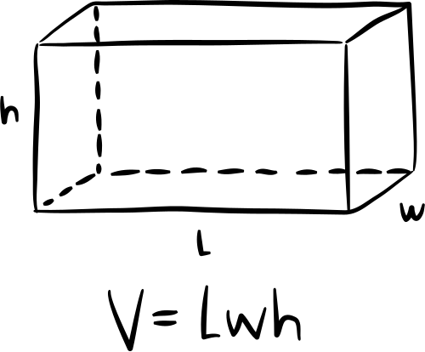
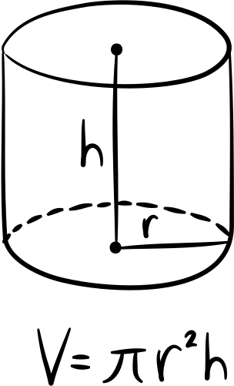
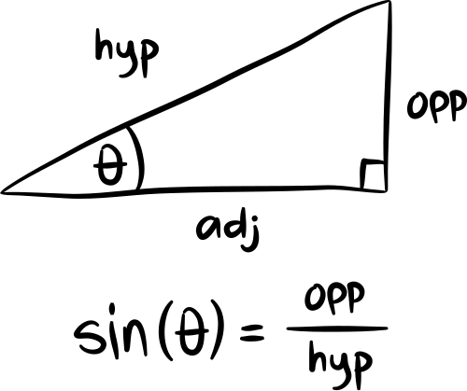
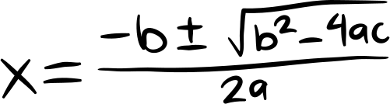
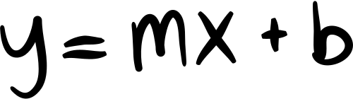
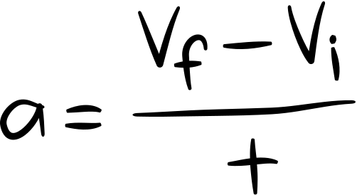
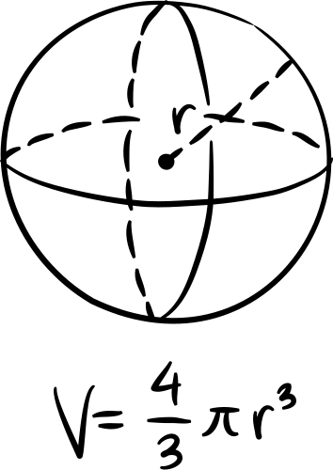
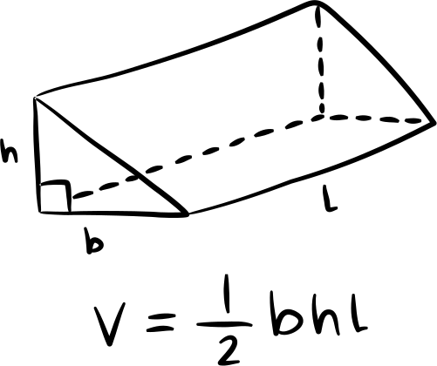
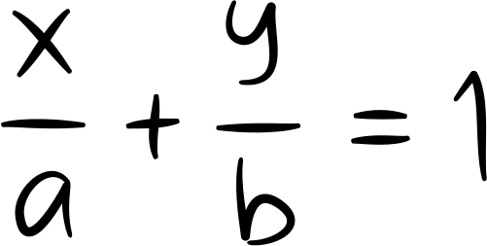

CHÀO MỪNG CẢ LỚP
ĐẾN VỚI TIẾT HỌC HÔM NAY!

Slide 2


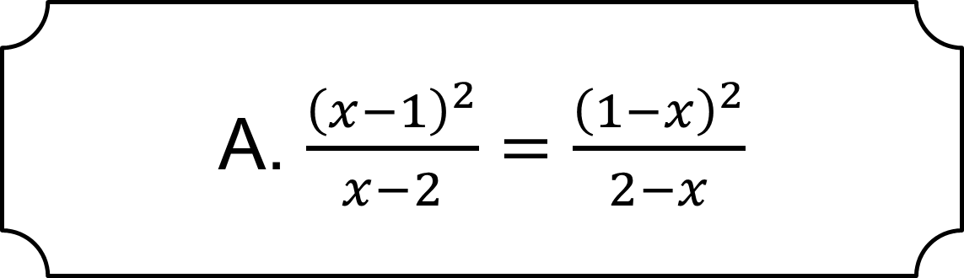
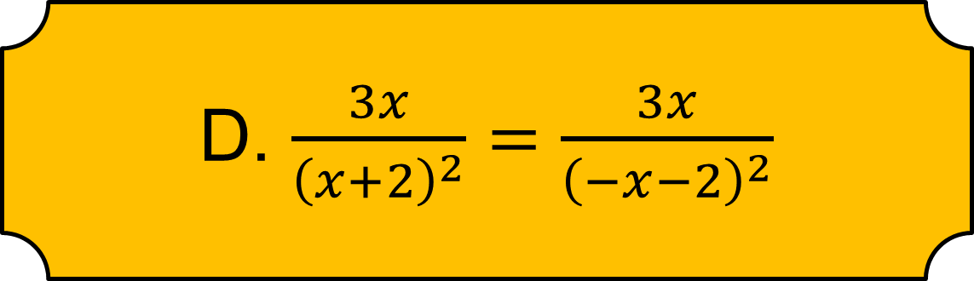
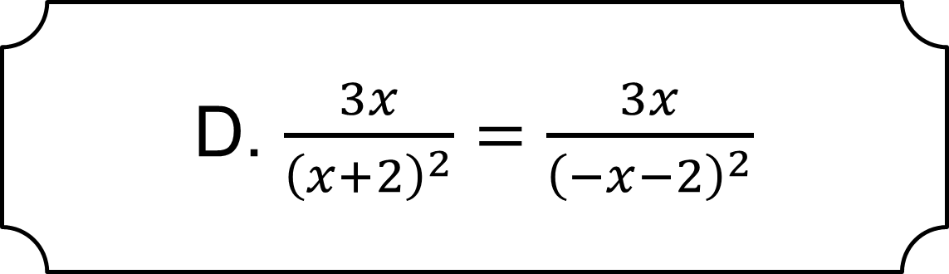
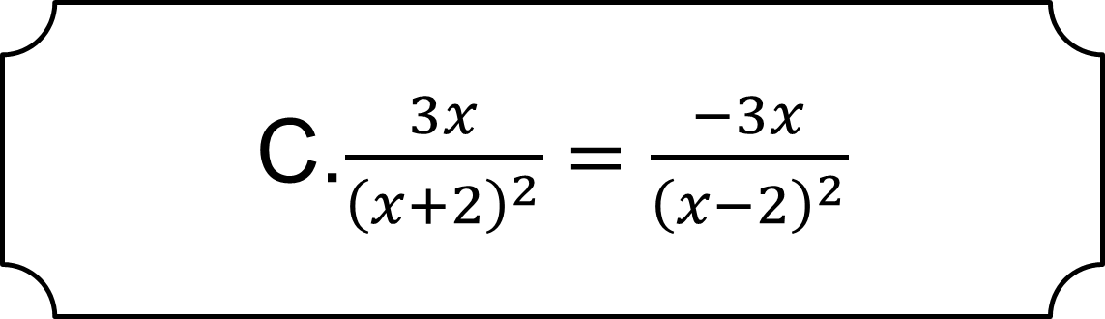
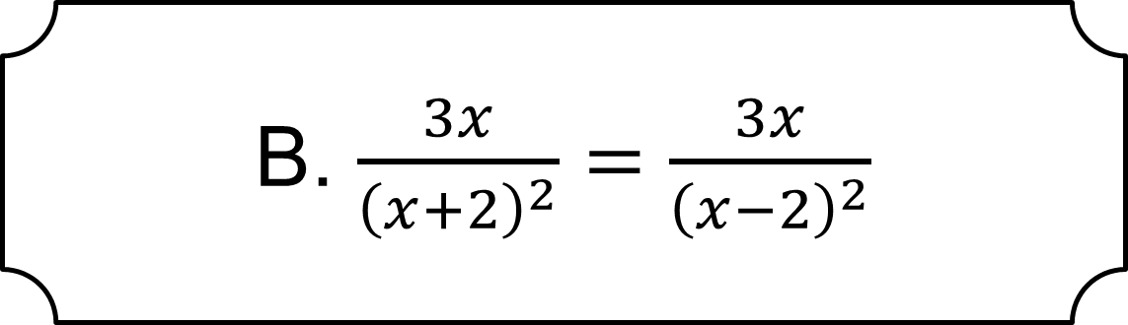
BÀI TẬP TRẮC NGHIỆM
6.36 Khẳng định nào sau đây là đúng?
A. $\frac{{\left(x−1\right)}^{2}}{x−2}=\frac{{\left(1−x\right)}^{2}}{2−x}$
B. $\frac{3x}{{\left(x+2\right)}^{2}}=\frac{3x}{{\left(x−2\right)}^{2}}$
C.$\frac{3x}{{\left(x+2\right)}^{2}}=\frac{−3x}{{\left(x−2\right)}^{2}}$
D. $\frac{3x}{{\left(x+2\right)}^{2}}=\frac{3x}{{\left(−x−2\right)}^{2}}$
D. $\frac{3x}{{\left(x+2\right)}^{2}}=\frac{3x}{{\left(−x−2\right)}^{2}}$

Slide 3
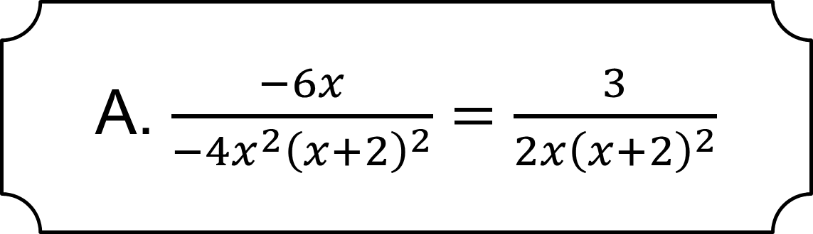
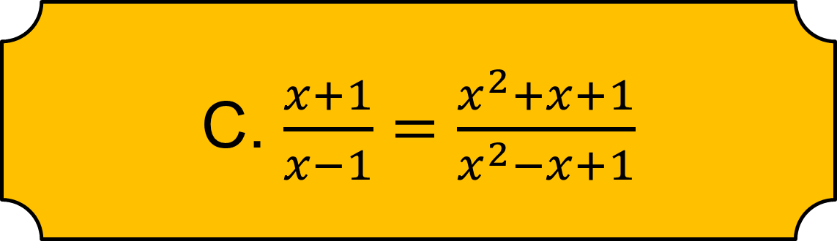
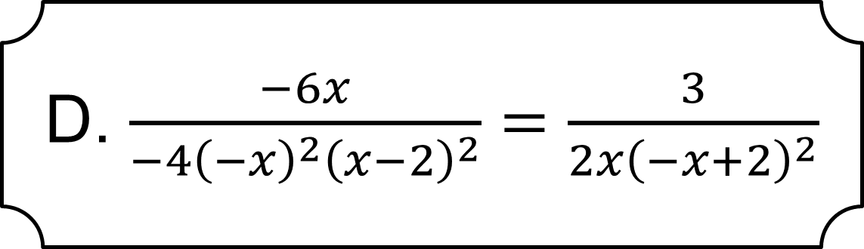
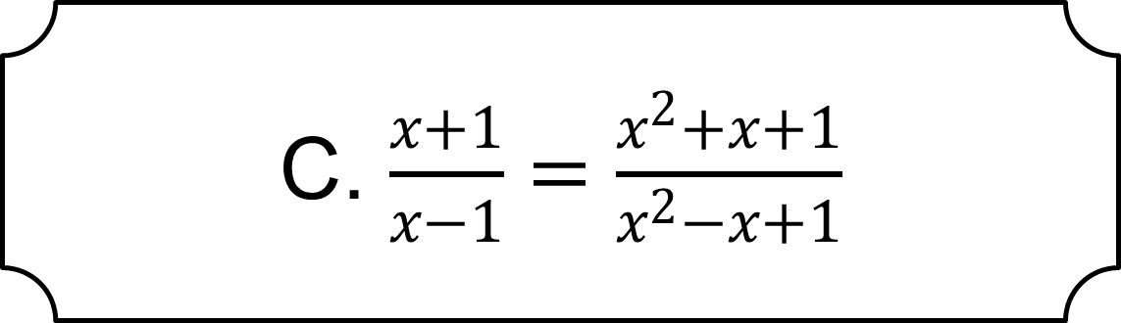

BÀI TẬP TRẮC NGHIỆM
6.37 Khẳng định nào sau đây là sai?
A. $\frac{−6x}{{−4x}^{2}{\left(x+2\right)}^{2}}=\frac{3}{2x{\left(x+2\right)}^{2}}$
B. $\frac{−5}{−2}=\frac{10x}{4x}$
C. $\frac{x+1}{x−1}=\frac{x^{2}+x+1}{x^{2}−x+1}$
C. $\frac{x+1}{x−1}=\frac{x^{2}+x+1}{x^{2}−x+1}$
D. $\frac{−6x}{−4{\left(−x\right)}^{2}{\left(x−2\right)}^{2}}=\frac{3}{2x{\left(−x+2\right)}^{2}}$

Slide 4






BÀI TẬP TRẮC NGHIỆM
6.38 Trong hằng đẳng thức $\frac{2x^{2}+1}{4x−1}=\frac{8x^{3}+4x}{Q}$, $Q$ là đa thức
A. $4x$
B. $4x^{2}$
C. $16x−4$
D. $16x^{2}−4x$
D. $16x^{2}−4x$

Slide 5
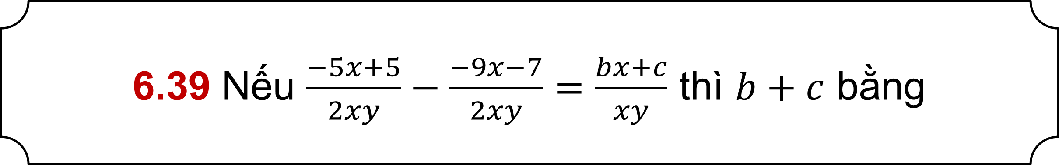





BÀI TẬP TRẮC NGHIỆM
6.39 Nếu $\frac{−5x+5}{2xy}−\frac{−9x−7}{2xy}=\frac{bx+c}{xy}$ thì $b+c$ bằng
A. $−4$
B. $8$
B. $8$
C. $4$
D. $−10$

Slide 6


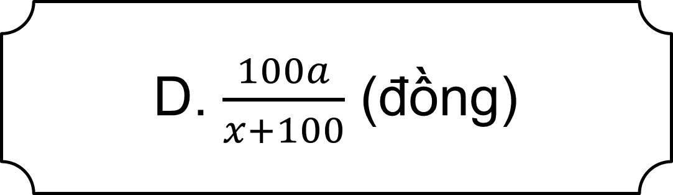

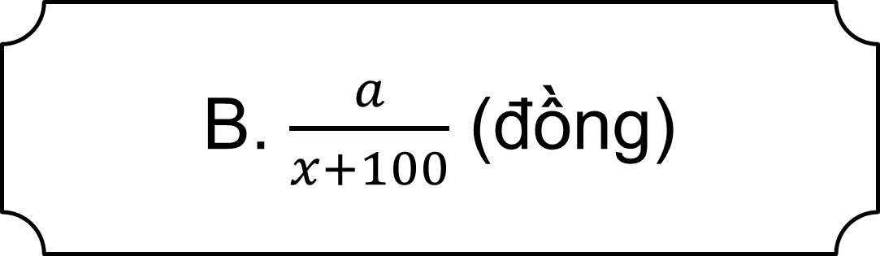
BÀI TẬP TRẮC NGHIỆM
6.40 Một ngân hàng huy động vốn với mức lãi suất một năm là x%. Để sau một năm, người gửi lãi a đồng thì người đó phải gửi vào ngân hàng số tiền là
A. $\frac{100a}{x}$ (đồng)
A. $\frac{100a}{x}$ (đồng)
B. $\frac{a}{x+100}$ (đồng)
C. $\frac{a}{x+1}$ (đồng)
D. $\frac{100a}{x+100}$ (đồng)

Slide 7






CHƯƠNG VI
PHÂN THỨC ĐẠI SỐ
BÀI TẬP CUỐI CHƯƠNG VI

Slide 8

Ôn tập kiến thức đã học trong chương VI
Chia HS thành 4 nhóm và thực hiện hệ thống hóa kiến thức trong chương VI:
Nhóm 2:
Tính chất cơ bản của phân thức đại số
Nhóm 1:
Phân thức đại số

Slide 9
Ôn tập kiến thức đã học trong chương VI
Chia HS thành 4 nhóm và thực hiện hệ thống hóa kiến thức trong chương VI:
Nhóm 3:
Phép cộng và phép trừ phân thức đại số
Nhóm 4:
Phép nhân và phép chia phân thức đại số.

Slide 10
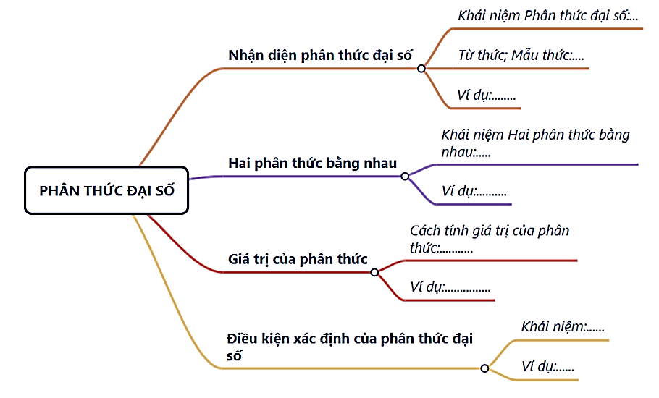

NHÓM 1

Slide 11

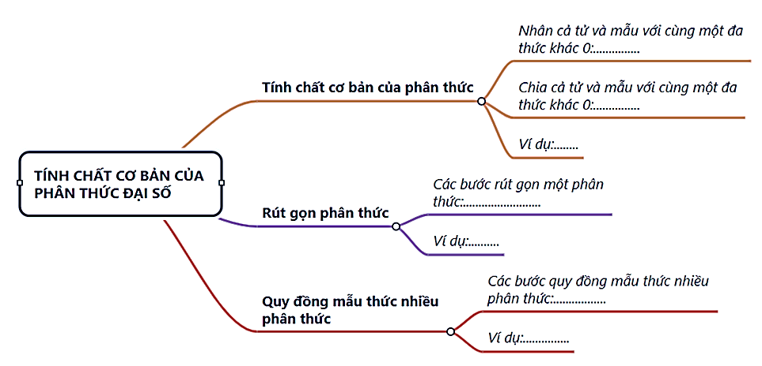
NHÓM 2

Slide 12
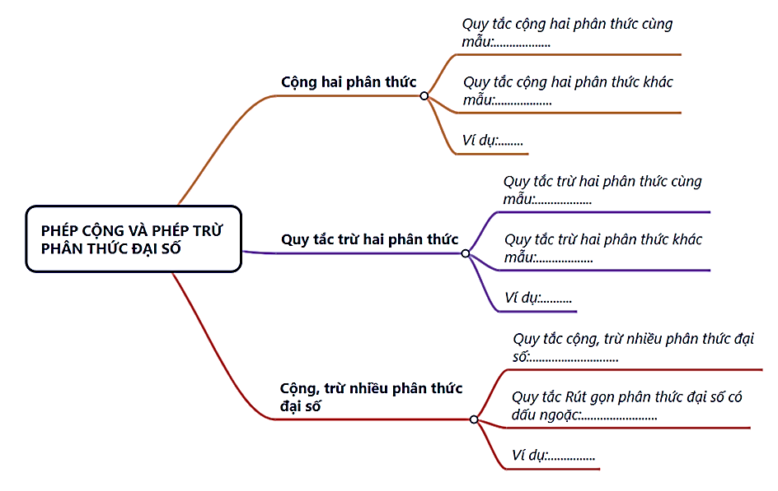

NHÓM 3

Slide 13
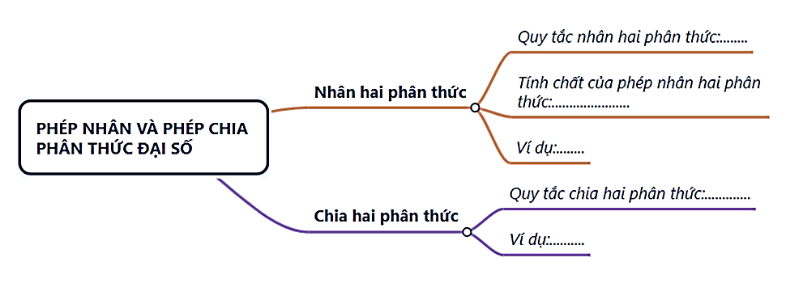

NHÓM 4

Slide 14







VÒNG QUAY
MAY MẮN
1
2
3
4
5
Notes:
Bấm "Quay" để quay bánh xe, bấm vào tâm vòng quay để dừng quay. Sau khi trả lời hết câu hỏi, bấm mũi tên góc trái màn hình để đến slide Luyện tập

Slide 15







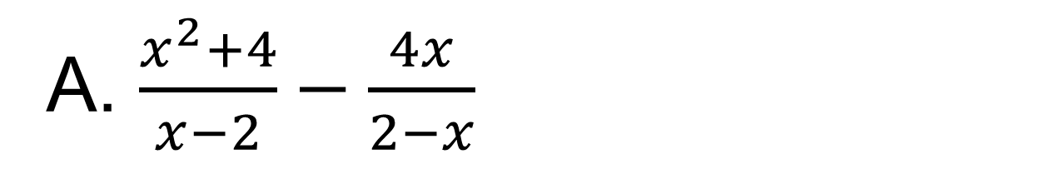
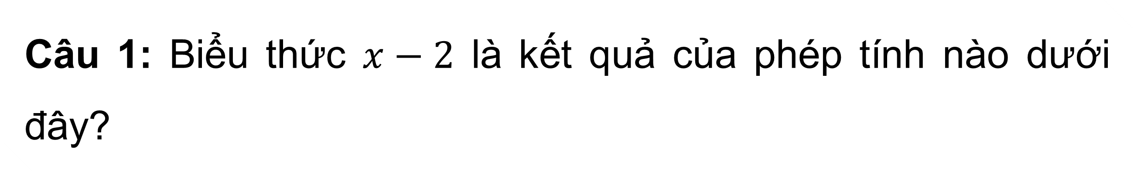
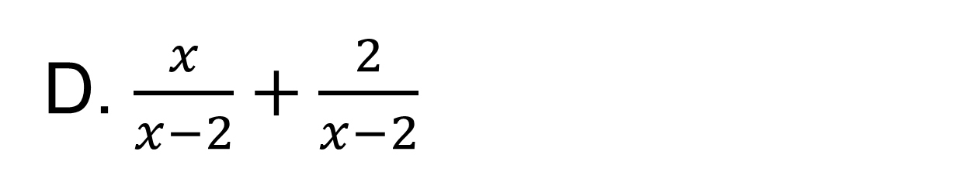
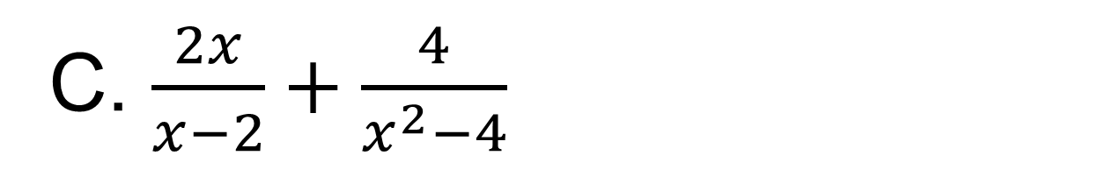
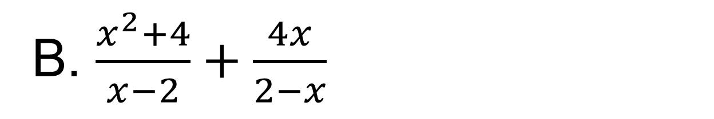
Câu 1: Biểu thức $x−2$ là kết quả của phép tính nào dưới đây?
A. $\frac{x^{2}+4}{x−2}−\frac{4x}{2−x}$
B. $\frac{x^{2}+4}{x−2}+\frac{4x}{2−x}$
C. $\frac{2x}{x−2}+\frac{4}{x^{2}−4}$
D. $\frac{x}{x−2}+\frac{2}{x−2}$
Notes:
Sau khi hiển thị đáp án, bấm nút tròn màu vàng để quay trở lại bánh xe, mở tiếp các câu hỏi.

Slide 16
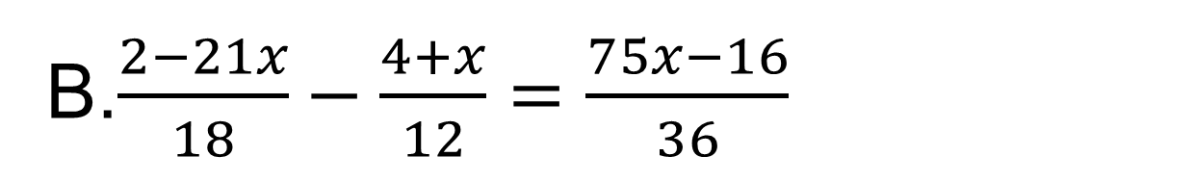
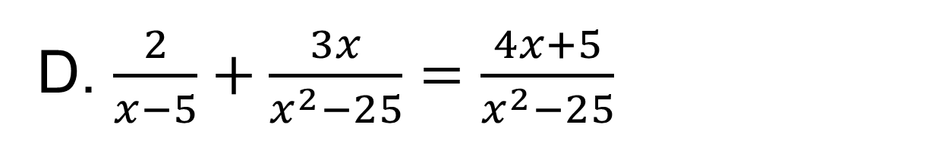
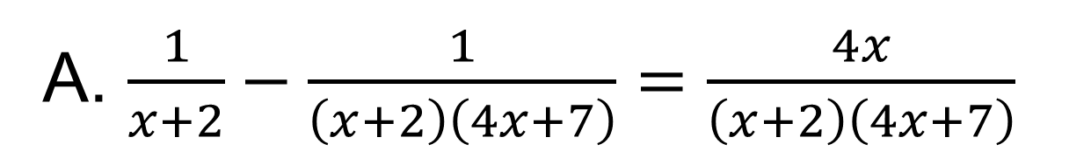
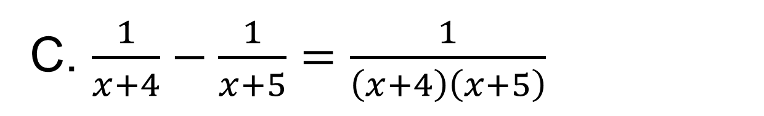
Câu 2: Chọn đáp án đúng?
A. $\frac{1}{x+2}−\frac{1}{\left(x+2\right)\left(4x+7\right)}=\frac{4x}{\left(x+2\right)\left(4x+7\right)}$
B.$\frac{2−21x}{18}−\frac{4+x}{12}=\frac{75x−16}{36}$
C. $\frac{1}{x+4}−\frac{1}{x+5}=\frac{1}{\left(x+4\right)\left(x+5\right)}$
D. $\frac{2}{x−5}+\frac{3x}{x^{2}−25}=\frac{4x+5}{x^{2}−25}$
Notes:
Sau khi hiển thị đáp án, bấm nút tròn màu vàng để quay trở lại bánh xe, mở tiếp các câu hỏi.

Slide 17





Câu 3: Phép tính $\frac{24xy^{2}z^{2}}{12x^{2}z} .\frac{4x^{2}y}{6xy^{4}}$ có kết quả là?
A. $\frac{24z}{18y}$
B. $\frac{24xz}{18xy}$
C. $\frac{4x}{3y}$
D. $\frac{4z}{3y}$
Notes:
Sau khi hiển thị đáp án, bấm nút tròn màu vàng để quay trở lại bánh xe, mở tiếp các câu hỏi.

Slide 18






Câu 4. Phân thức $\frac{x+y}{{\left(x−y\right)}^{2}}$ là kết quả của phép chia nào?
A. $\frac{{\left(x−y\right)}^{2}}{{\left(x+y\right)}^{2}} :\frac{{\left(x−y\right)}^{4}}{{\left(x+y\right)}^{3}}$
B. $\frac{{\left(x−y\right)}^{2}}{{\left(x+y\right)}^{2}} :\frac{{\left(x−y\right)}^{3}}{{\left(x+y\right)}^{3}}$
C. $\frac{x−y}{{\left(x+y\right)}^{2}} :\frac{{\left(x−y\right)}^{4}}{{\left(x+y\right)}^{3}}$
D. $−\frac{{\left(x−y\right)}^{2}}{{\left(x+y\right)}^{2}} :\frac{{\left(x−y\right)}^{4}}{{\left(x+y\right)}^{3}}$
Notes:
Sau khi hiển thị đáp án, bấm nút tròn màu vàng để quay trở lại bánh xe, mở tiếp các câu hỏi.

Slide 19





Câu 5. Rút gọn phân thức $A=\frac{3\left|x−2\right|−5\left|x−6\right|}{4x^{2}−36x+81}$ với $2<x<6$ ta được?
A. $A=\frac{4}{x−9}$
B. $A=\frac{4}{9−2x}$
C. $A=\frac{4}{2x−9}$
D. $A=\frac{8}{2x−9}$
Notes:
Sau khi hiển thị đáp án, bấm nút tròn màu vàng để quay trở lại bánh xe, mở tiếp các câu hỏi.

Slide 20
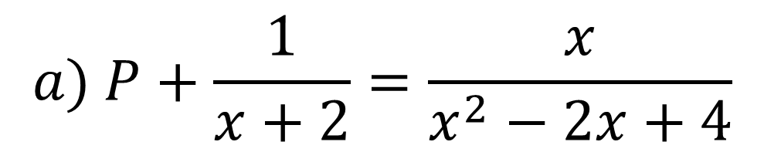


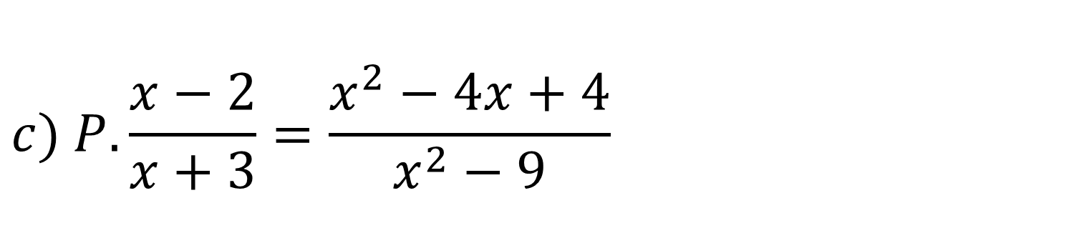
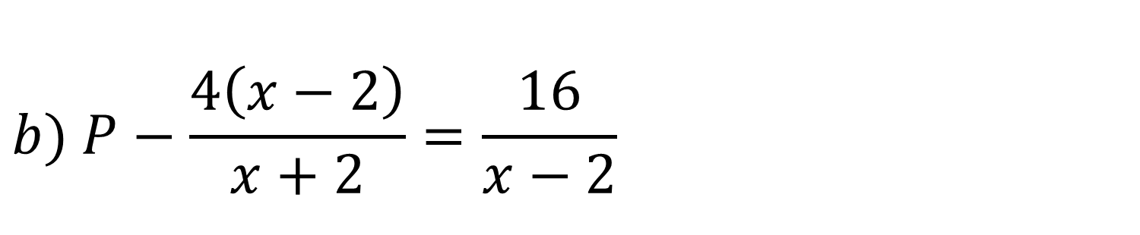
LUYỆN TẬP
Bài 6.41 (SGK - tr.26) Tìm đa thức $P$ trong các đẳng thức sau:
$$a) P+\frac{1}{x+2}=\frac{x}{x^{2}−2x+4}$$
Giải:
$$a) P=\frac{x}{x^{2}−2x+4}−\frac{1}{x+2} =\frac{x\left(x+2\right)−\left(x^{2}−2x+4\right)}{\left(x+2\right)\left(x^{2}−2x+4\right)}$$
$$=\frac{4\left(x−1\right)}{x^{3}+8}$$
$$b) P−\frac{4\left(x−2\right)}{x+2}=\frac{16}{x−2}$$
$$c) P.\frac{x−2}{x+3}=\frac{x^{2}−4x+4}{x^{2}−9}$$
$$d) P : \frac{x^{2}−9}{2x+4}=\frac{x^{2}−4}{x^{2}+3x}$$

Slide 21

LUYỆN TẬP
Bài 6.41 (SGK - tr.26) Tìm đa thức $P$ trong các đẳng thức sau:
$$a) P+\frac{1}{x+2}=\frac{x}{x^{2}−2x+4}$$
Giải:
$$b) P=\frac{16}{x−2}+\frac{4\left(x−2\right)}{x+2}=\frac{16\left(x+2\right)+4{\left(x−2\right)}^{2}}{\left(x−2\right)\left(x+2\right)}=\frac{4\left(x^{2}+12\right)}{x^{2}−4}$$
$$b) P−\frac{4\left(x−2\right)}{x+2}=\frac{16}{x−2}$$
$$c) P.\frac{x−2}{x+3}=\frac{x^{2}−4x+4}{x^{2}−9}$$
$$d) P : \frac{x^{2}−9}{2x+4}=\frac{x^{2}−4}{x^{2}+3x}$$

Slide 22

LUYỆN TẬP
Bài 6.41 (SGK - tr.26) Tìm đa thức $P$ trong các đẳng thức sau:
$$a) P+\frac{1}{x+2}=\frac{x}{x^{2}−2x+4}$$
Giải:
$$c) P=\frac{x^{2}−4x+4}{x^{2}−9} :\frac{x−2}{x+3}=\frac{{\left(x−2\right)}^{2}}{(x−3)\left(x+3\right)} .\frac{x+3}{x−2}=\frac{x−2}{x−3}$$
$$b) P−\frac{4\left(x−2\right)}{x+2}=\frac{16}{x−2}$$
$$c) P.\frac{x−2}{x+3}=\frac{x^{2}−4x+4}{x^{2}−9}$$
$$d) P : \frac{x^{2}−9}{2x+4}=\frac{x^{2}−4}{x^{2}+3x}$$

Slide 23

LUYỆN TẬP
Bài 6.41 (SGK - tr.26) Tìm đa thức $P$ trong các đẳng thức sau:
$$a) P+\frac{1}{x+2}=\frac{x}{x^{2}−2x+4}$$
Giải:
$$d) P=\frac{x^{2}−4}{x^{2}+3x} .\frac{x^{2}−9}{2x+4}=\frac{\left(x−2\right)\left(x+2\right)}{x\left(x+3\right)} .\frac{\left(x+3\right)\left(x−3\right)}{2\left(x+2\right)}=\frac{\left(x−2\right)\left(x−3\right)}{2x}$$
$$b) P−\frac{4\left(x−2\right)}{x+2}=\frac{16}{x−2}$$
$$c) P.\frac{x−2}{x+3}=\frac{x^{2}−4x+4}{x^{2}−9}$$
$$d) P : \frac{x^{2}−9}{2x+4}=\frac{x^{2}−4}{x^{2}+3x}$$

Slide 24
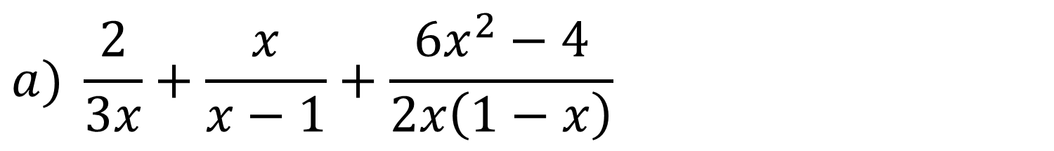

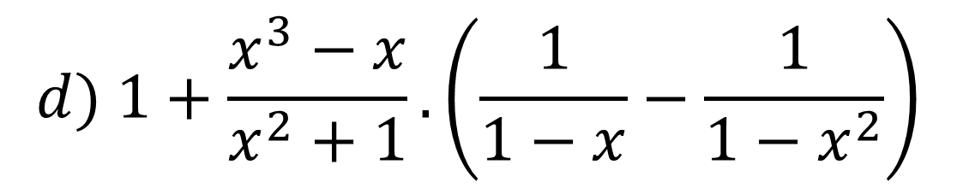
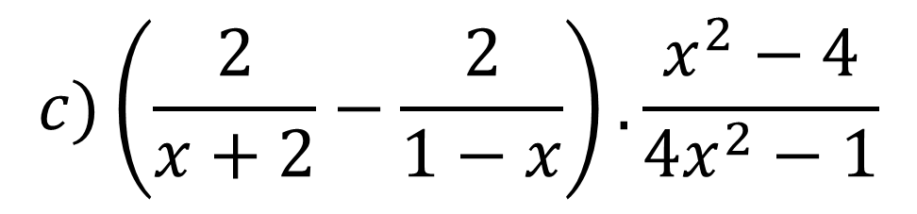
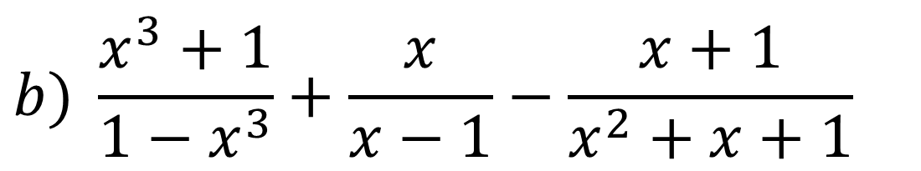
Bài 6.42 (SGK - tr.26) Rút gọn biểu thức sau:
Giải:
$$a) \frac{2}{3x}+\frac{x}{x−1}+\frac{6x^{2}−4}{2x\left(1−x\right)}$$
$$a) \frac{2}{3x}+\frac{x}{x−1}+\frac{6x^{2}−4}{2x\left(1−x\right)}=\frac{2}{3x}+\frac{−x}{1−x}+\frac{3x^{2}−2}{x\left(1−x\right)}$$
$$=\frac{2\left(1−x\right)+\left(−x\right)3x+3\left(3x^{2}−2\right)}{3x\left(1−x\right)}=\frac{6x^{2}−2x−4}{3x\left(1−x\right)}$$
$$b) \frac{x^{3}+1}{1−x^{3}}+\frac{x}{x−1}−\frac{x+1}{x^{2}+x+1}$$
$$c)\left(\frac{2}{x+2}−\frac{2}{1−x}\right).\frac{x^{2}−4}{4x^{2}−1}$$
$$d) 1+\frac{x^{3}−x}{x^{2}+1}.\left(\frac{1}{1−x}−\frac{1}{1−x^{2}}\right)$$

Slide 25

Bài 6.42 (SGK - tr.26) Rút gọn biểu thức sau:
Giải:
$$a) \frac{2}{3x}+\frac{x}{x−1}+\frac{6x^{2}−4}{2x\left(1−x\right)}$$
$$b) \frac{x^{3}+1}{1−x^{3}}+\frac{x}{x−1}−\frac{x+1}{x^{2}+x+1}=\frac{−x^{3}−1}{x^{3}−1}+\frac{x\left(x^{2}+x+1\right)−\left(x+1\right)\left(x−1\right)}{\left(x−1\right)\left(x^{2}+x+1\right)}$$
$$=\frac{−x^{3}−1+\left(x^{3}+x^{2}+x\right)−\left(x^{2}−1\right)}{\left(x−1\right)\left(1+x+x^{2}\right)}=\frac{x}{x^{3}−1}$$
$$b) \frac{x^{3}+1}{1−x^{3}}+\frac{x}{x−1}−\frac{x+1}{x^{2}+x+1}$$
$$c)\left(\frac{2}{x+2}−\frac{2}{1−x}\right).\frac{x^{2}−4}{4x^{2}−1}$$
$$d) 1+\frac{x^{3}−x}{x^{2}+1}.\left(\frac{1}{1−x}−\frac{1}{1−x^{2}}\right)$$

Slide 26

Bài 6.42 (SGK - tr.26) Rút gọn biểu thức sau:
Giải:
$$a) \frac{2}{3x}+\frac{x}{x−1}+\frac{6x^{2}−4}{2x\left(1−x\right)}$$
$$c) \left(\frac{2}{x+2}−\frac{2}{1−x}\right).\frac{x^{2}−4}{4x^{2}−1}=\frac{2\left[\left(1−x\right)−\left(x+2\right)\right]}{\left(x+2\right)\left(1−x\right)} .\frac{\left(x+2\right)\left(x−2\right)}{\left(2x−1\right)\left(2x+1\right)}$$
$$=\frac{2\left(−2x+1\right)\left(x−2\right)}{\left(1−x\right)\left(2x−1\right)\left(2x+1\right)}=−\frac{2\left(x−2\right)}{\left(1−x\right)\left(2x−1\right)}=\frac{2\left(x−2\right)}{\left(x−1\right)\left(2x−1\right)}$$
$$b) \frac{x^{3}+1}{1−x^{3}}+\frac{x}{x−1}−\frac{x+1}{x^{2}+x+1}$$
$$c)\left(\frac{2}{x+2}−\frac{2}{1−x}\right).\frac{x^{2}−4}{4x^{2}−1}$$
$$d) 1+\frac{x^{3}−x}{x^{2}+1}.\left(\frac{1}{1−x}−\frac{1}{1−x^{2}}\right)$$

Slide 27

Bài 6.42 (SGK - tr.26) Rút gọn biểu thức sau:
Giải:
$$a) \frac{2}{3x}+\frac{x}{x−1}+\frac{6x^{2}−4}{2x\left(1−x\right)}$$
$$d) 1+\frac{x^{3}−x}{x^{2}+1}.\left(\frac{1}{1−x}−\frac{1}{1−x^{2}}\right)=1+\frac{x\left(x^{2}−1\right)}{x^{2}+1} .\frac{1+x−1}{\left(1−x\right)\left(1+x\right)}$$
$$=1+\frac{−x^{2}\left(1−x^{2}\right)}{\left(x^{2}+1\right)\left(1−x^{2}\right)}=1−\frac{x^{2}}{x^{2}+1}=\frac{1}{x^{2}+1}$$
$$b) \frac{x^{3}+1}{1−x^{3}}+\frac{x}{x−1}−\frac{x+1}{x^{2}+x+1}$$
$$c)\left(\frac{2}{x+2}−\frac{2}{1−x}\right).\frac{x^{2}−4}{4x^{2}−1}$$
$$d) 1+\frac{x^{3}−x}{x^{2}+1}.\left(\frac{1}{1−x}−\frac{1}{1−x^{2}}\right)$$

Slide 28


VẬN DỤNG
Bài 6.43 (SGK - tr.26) Cho phân thức: $P=\frac{2x+1}{x+1}$
a) Viết điều kiện xác định của $P.$
b) Hãy viết $P$ dưới dạng$P=a−\frac{b}{x+1}$ , trong đó $a, b$là số nguyên dương.
c) Với giá trị nào của $x$ thì $P$ có giá trị là số nguyên?

Slide 29

Giải
a) Điều kiện xác định : $x+1≠0$ hay $x≠−1$
b) $P=\frac{2x+1}{x+1}=\frac{2\left(x+1\right)−1}{x+1}=2−\frac{1}{x+1}$
c) Vì $P=2−\frac{1}{x+1}$ nên $\frac{1}{x+1}=2−P$.
Nếu $P$ và $x$ là số nguyên thì $\frac{1}{x+1}$ cũng là số nguyên, do đó $x+1$ là ước của $1$ hay $x+1∈\left\{−1;1\right\}$.
+ Với $x+1=1$ $⇒x=0$
+ Với $x+1=−1$ $⇒$ $x=−2$
Vậy giá trị của $P$ nguyên khi $x=0$ hoặc $x=−2$

Slide 30

Bài 6.44 (SGK - tr.26) Một xe ô tô đi từ Hà Nội đến Vinh với vận tốc 60km/h và dự kiến sẽ đến Vinh sau 5 giờ xe chạy. Tuy nhiên, sau $2\frac{2}{3}$ giờ chạy với vận tốc 60km/h, xe dừng nghỉ 20 phút. Sau khi dừng nghỉ, để đến Vinh đúng thời gian dự kiến, xe phải tăng vận tốc so với chặng đầu.
a) Tính độ dài quãng đường Hà Nội – Vinh.
b) Tính độ dài quãng đường còn lại sau khi dừng nghỉ.
c) Cho biết ở chặng thứ hai xe tăng vận tốc thêm x (km/h). Hãy viết biểu thức P biểu thị thời gian (tính bằng giờ) thực tế xe chạy hết chặng đường Hà Nội - Vinh
d) Tính thời gian của P lần lượt tại x = 5, x = 10; x = 15, từ đó cho biết ở chặng thứ hai (sau khi xe dừng nghỉ):
- Nếu tăng vận tốc thêm 5km/h thì xe đến Vinh muộn hơn dự kiến bao nhiêu giờ?
- Nếu tăng vận tốc thêm 10km/h thì xe đến Vinh có đúng thời gian dự kiến không?
- Nếu tăng vận tốc thêm 15km/h thì xe đến Vinh sớm hơn dự kiến bao nhiêu giờ?

Slide 31

Giải
a) Quãng đường Hà Nội – Vinh dài $5 . 60=300$ (km)
b) Trước khi dừng nghỉ, xe chạy trong $2\frac{2}{3}=\frac{8}{3}$ (giờ)
Chiều dài chặng đầu là : $\frac{8}{3} . 60=160$ (km)
Chặng còn lại dài $300−160=140$ (km)
c) Nếu vận tốc tăng thêm $x$ (km/h) thì vận tốc thực tế của xe chạy trên chặng sau là $60+x$ (km/h)
Thời gian thực thế xe chạy chặng sau là $\frac{140}{60+x}$ (giờ)
Thời gian xe chạy chặng đầu là $\frac{8}{3}$ giờ, dừng nghỉ 20 phút $=\frac{1}{3}$ giờ
Vì vậy thực tế xe chạy từ Hà Nội – Vinh trong thời gian là: $P=\frac{8}{3}+\frac{1}{3}+\frac{140}{60+x}=3+\frac{140}{60+x}$ (giờ)

Slide 32

Giải
d) Giá trị của $P=2+\frac{140}{60+x}$ tại $x=5;x=10;x=15$ như sau :
Tại $x=5$ thì $P=3+\frac{140}{60+5}=\frac{67}{13}$
Tại $x=10$ thì $P=3+\frac{140}{60+10}=5$
Tại $x=15$ thì $P=3+\frac{140}{60+15}=\frac{73}{15}$
Nếu tăng vận tốc thêm $5$ km/h (tức là $x=5$) thì thời gian chạy tử Hà Nội đến Vinh là $\frac{67}{13}>5$
$⇒$ Xe đến Vinh muộn hơn dự kiến là $\frac{67}{13}−5=\frac{2}{13}$ (giờ)

Slide 33

Giải
Nếu tăng vận tốc thêm 10 km/h (tức là $x=10$) thì thời gian chạy từ Hà Nội đến Vinh là 5 giờ
$⇒$Xe đến Vinh đúng thời gian dự kiến.
Nếu tăng vận tốc thêm 15 km/h (tức là $x=15$) thì thời gian chạy từ Hà Nội đến Vinh là $\frac{73}{15}<5$
$⇒$Xe đến Vinh sớm hơn dự kiến là $5−\frac{73}{15}=\frac{2}{15}$ (giờ).

Slide 34


HƯỚNG DẪN VỀ NHÀ
Ôn tập kiến thức đã học trong chương VI
Hoàn thành bài tập trong SBT
Chuẩn bị bài sau Bài 25: Phương trình bậc nhất một ẩn

Slide 35
HẸN GẶP LẠI CÁC EM
TRONG TIẾT HỌC SAU!

